Slide 1
Творческая фантазия
Бревнова Антонина Михайловна
Воспитатель логопедической группы
Муниципальное бюджетное
дошкольное образовательное
учреждение
«Преображенский детский сад «Малышок».

Slide 2
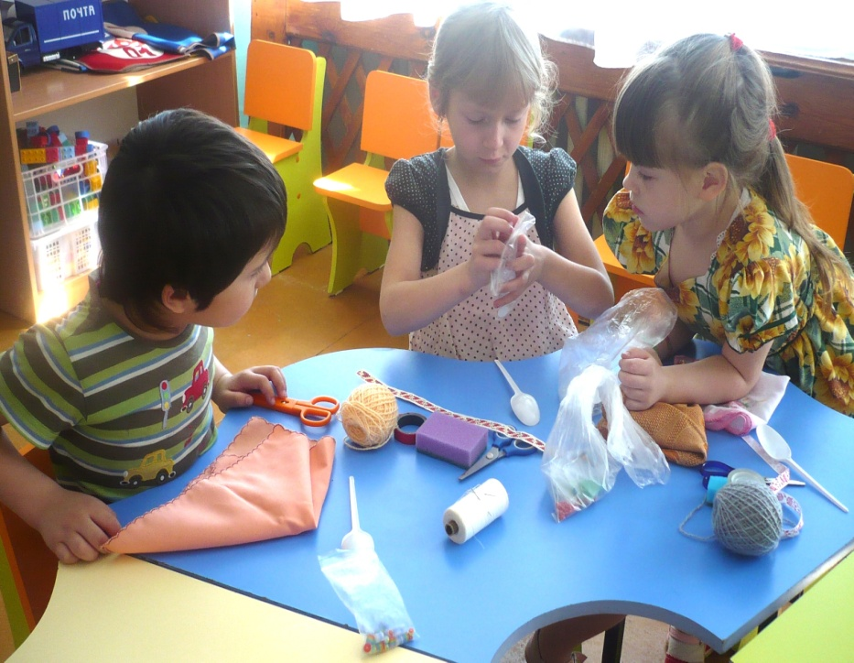
В группе «Сказка» счастливые улыбки, горящие глаза и радостные лица детей они заняты творческой деятельностью – создание кукольного театра, который изготавливается из необычного материала, пластиковых ложек. Делается такой театр быстро, но какая большая польза для развития детей. Кукольный театр создаёт хорошее настроение, обогащает детей впечатлениями, вызывает у них разнообразные эмоции, дети общаются, фантазируют, развивается речь, актёрские способности. Можно создать много кукол по сказкам! Вам понадобится: 1)Одноразовые пластиковые ложки. 2)Салфетки. 3)Ножницы. 4)Клей момент. 5) Глазки. 6)Шерстяные нитки для волос. 7) различный текстильный материал.

Slide 3
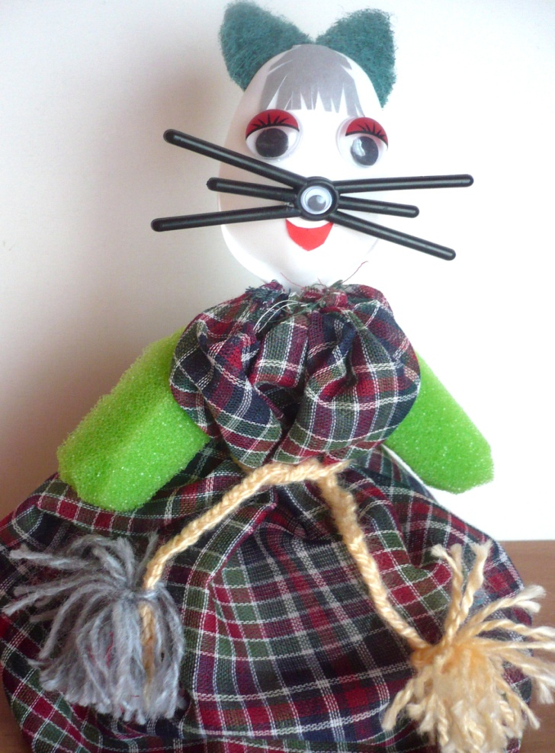
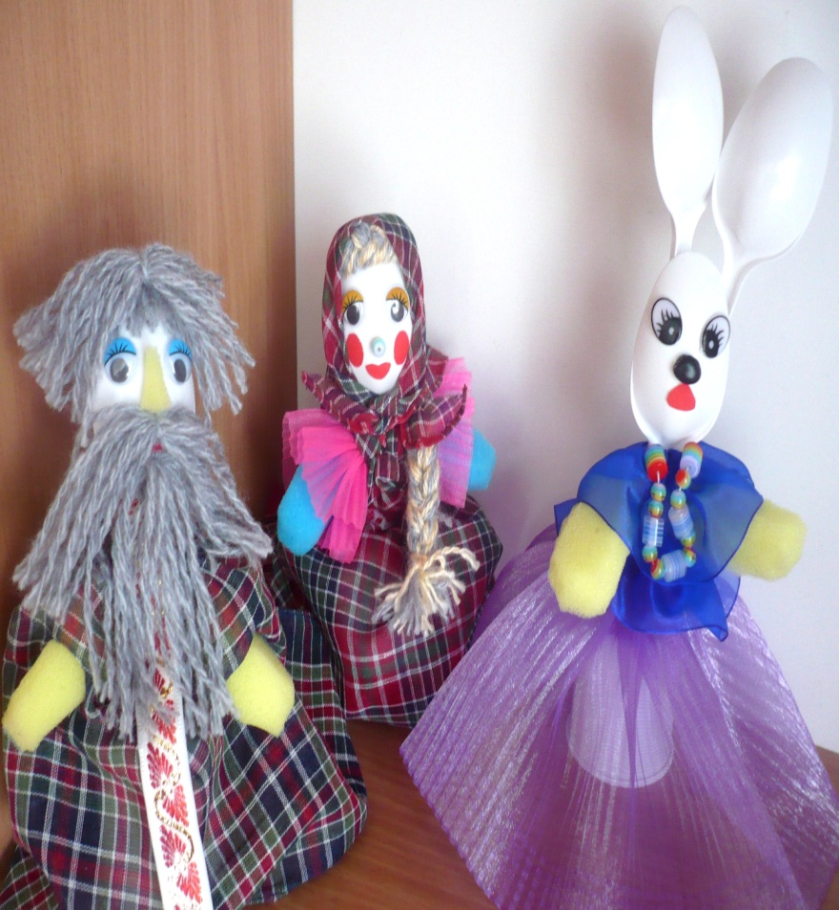
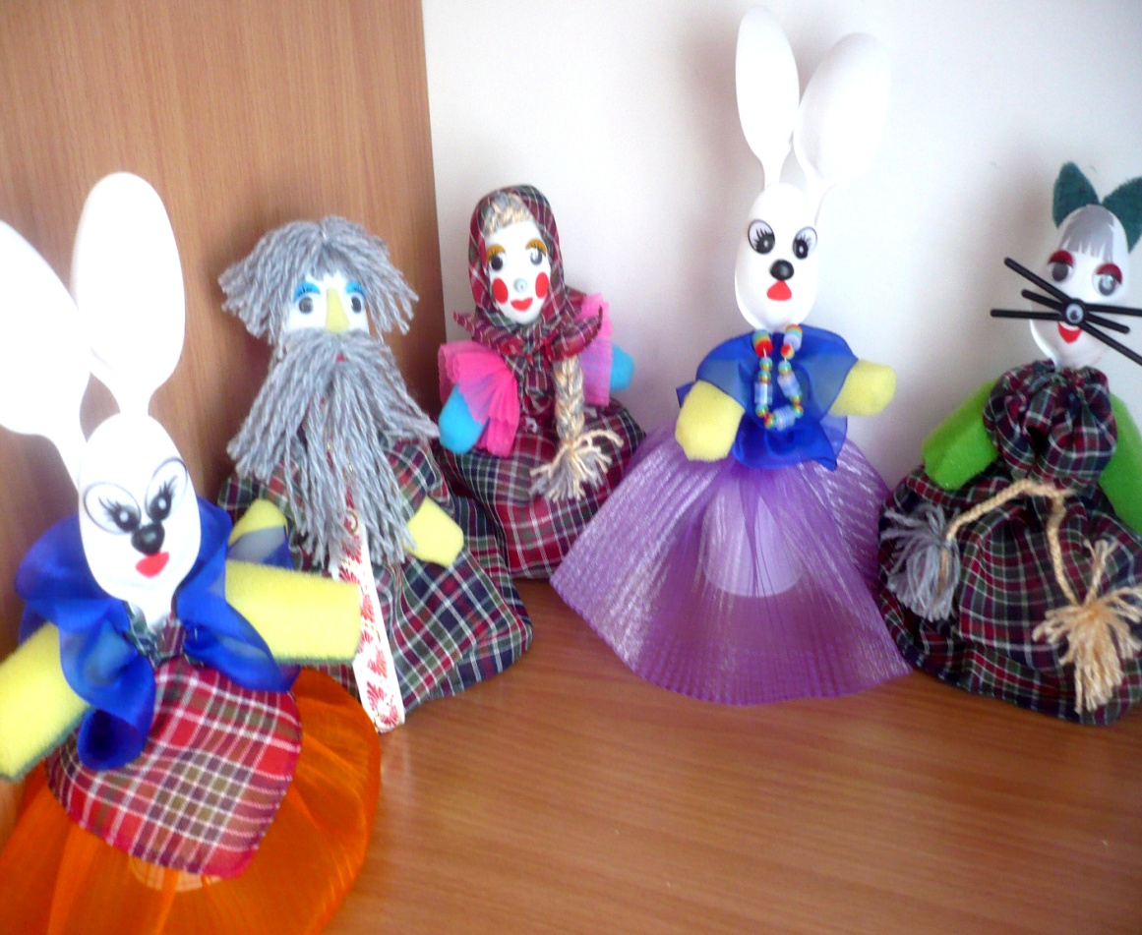
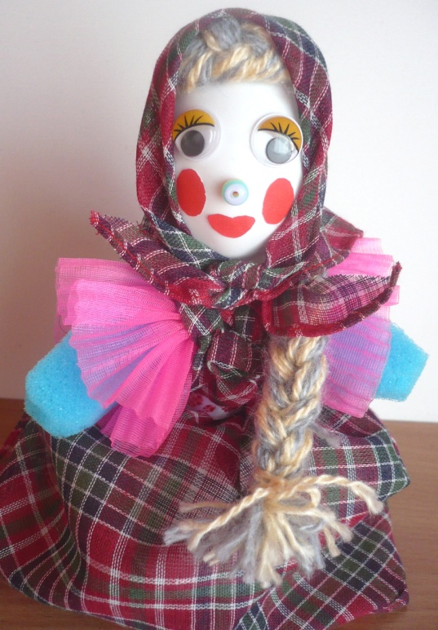

Slide 4
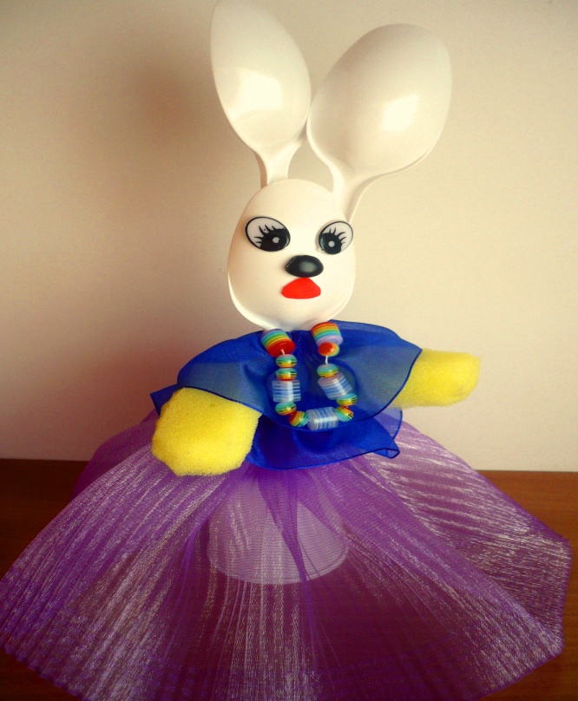
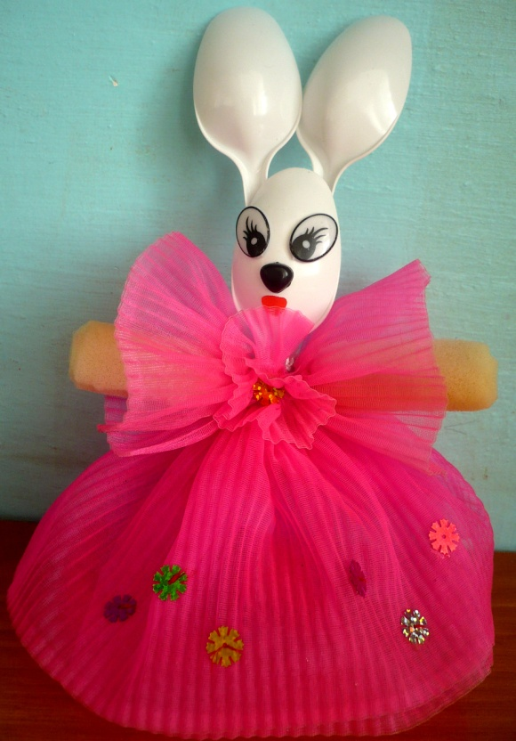
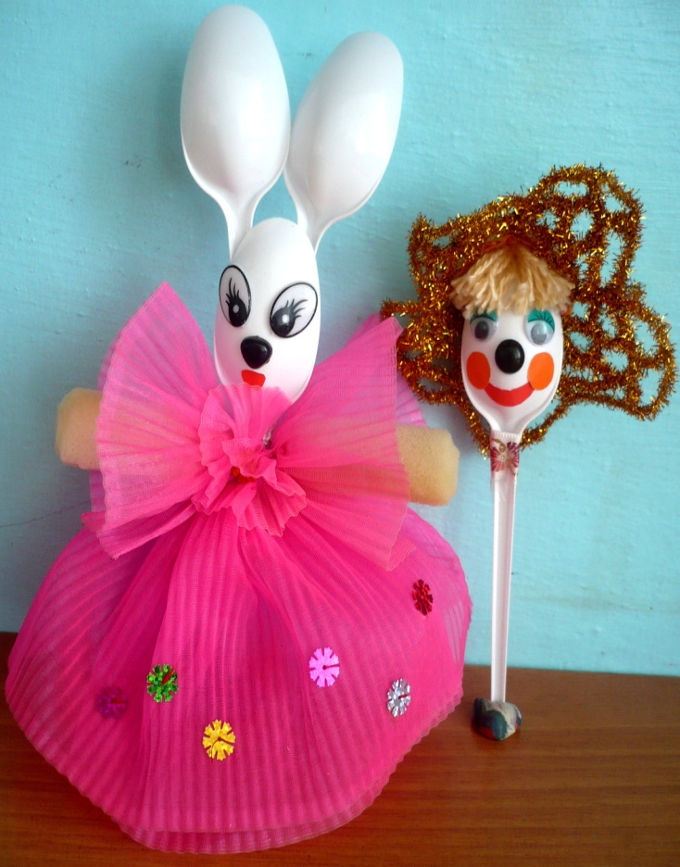

Slide 5
